Slide 1
Интегрированный урок в 1 классе

Slide 2


Slide 3
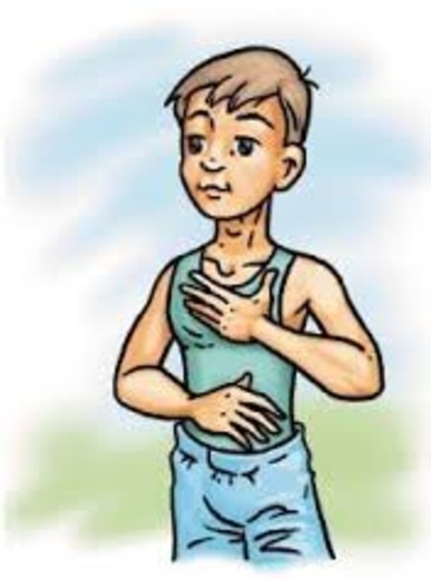
Кнопки мозга

Slide 4


Slide 5
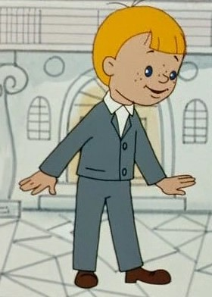
Страна выученных уроков

Slide 6
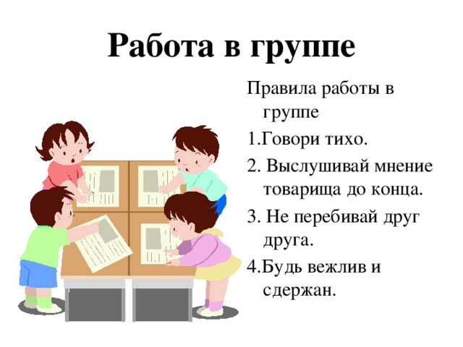

Slide 8
Выбери пословицы.
1 группа о труде
2 группа о знании и учёбе
3 группа о дружбе
4 группа о книге
Землю красит солнце, а человека труд.
С книгой поведёшься –ума наберёшься.
Умный не тот, кто много говорит, а тот, кто много знает.
Дружба крепка не лестью, а правдой и честью.

Slide 9
Знание – сила.
схема

Slide 10
Подведем итоги

Slide 12
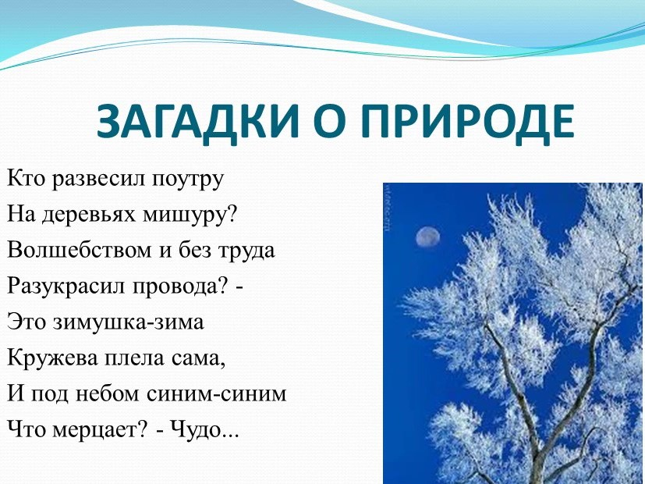

Slide 13
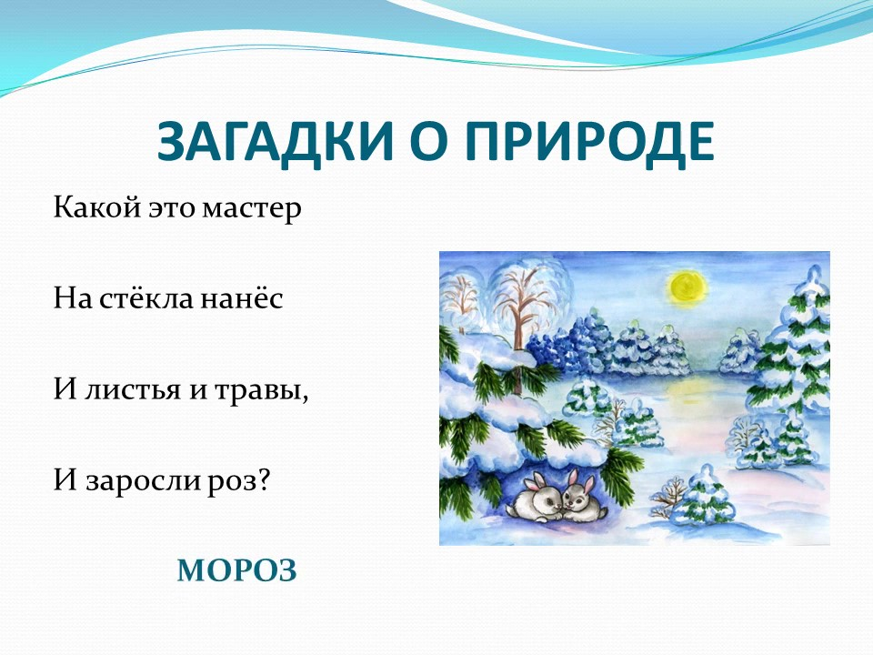

Slide 14
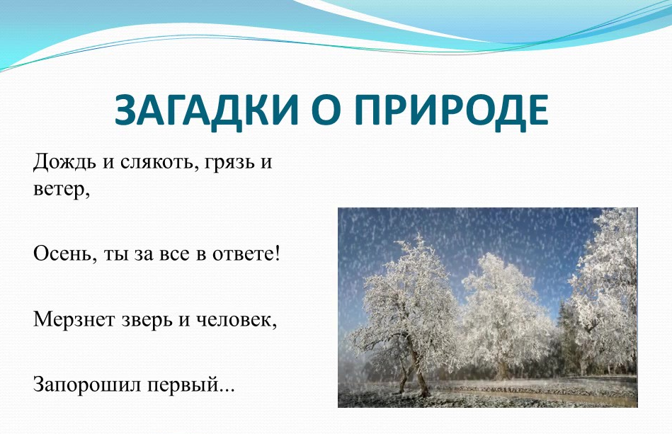

Slide 15
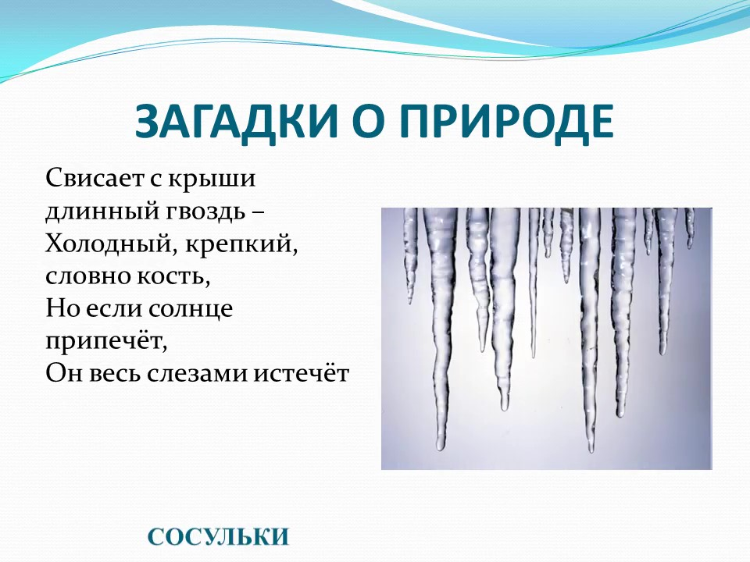

Slide 16
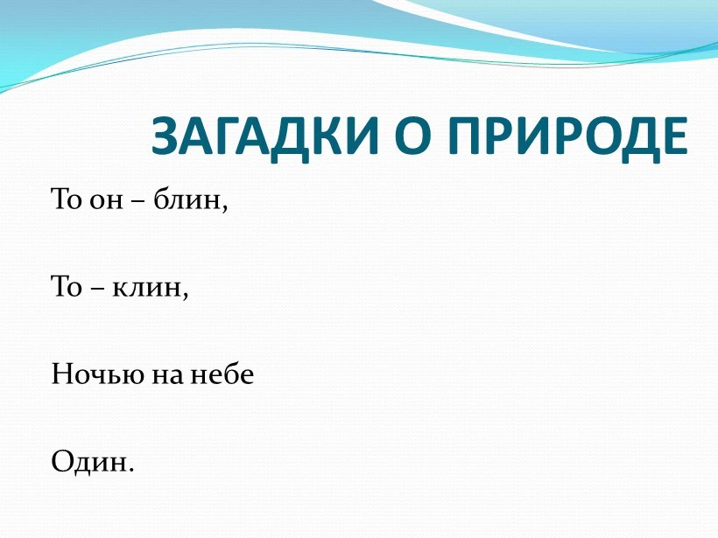

Slide 17
Иней, мороз, снег, сосульки, месяц

Slide 18
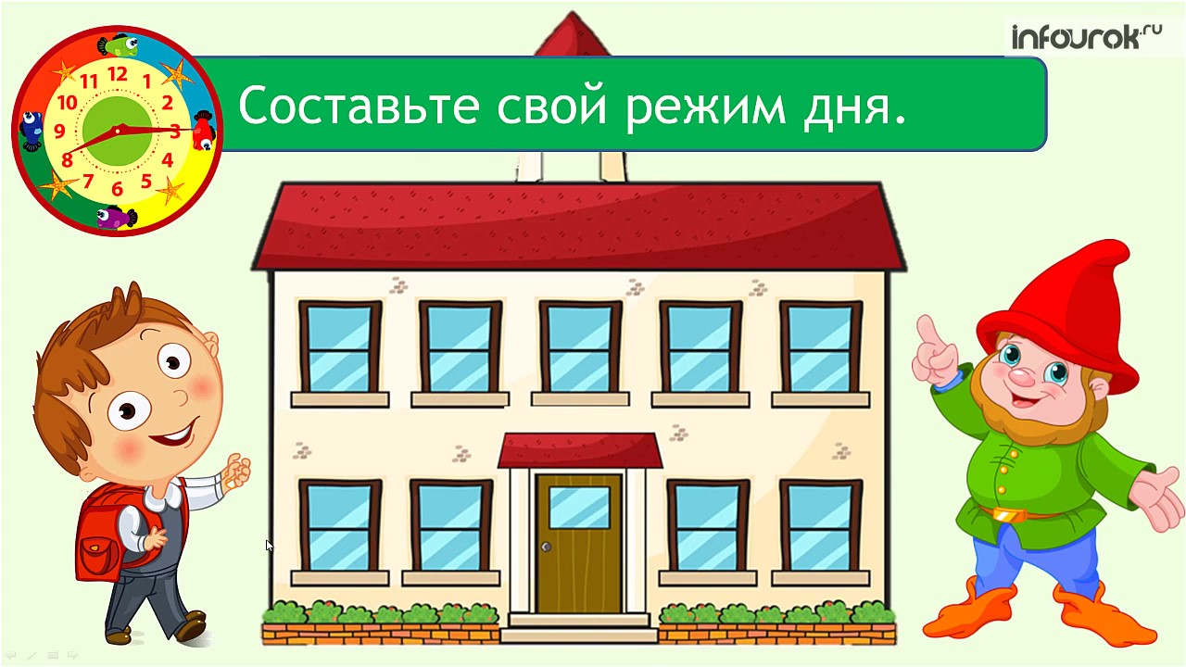

Slide 19
Режим дня школьника
1 Подъём
2 Зарядка
3 Утренние гигиенические процедуры
4 Завтрак
5 Дорога в школу
6 Занятия в школе
7 Дорога домой
8 Обед
9 Прогулка
10 Выполнение домашнего задания
11 Свободное время
12 Вечерний туалет
13 Ночной сон

Slide 20
Подведем итоги

Slide 23
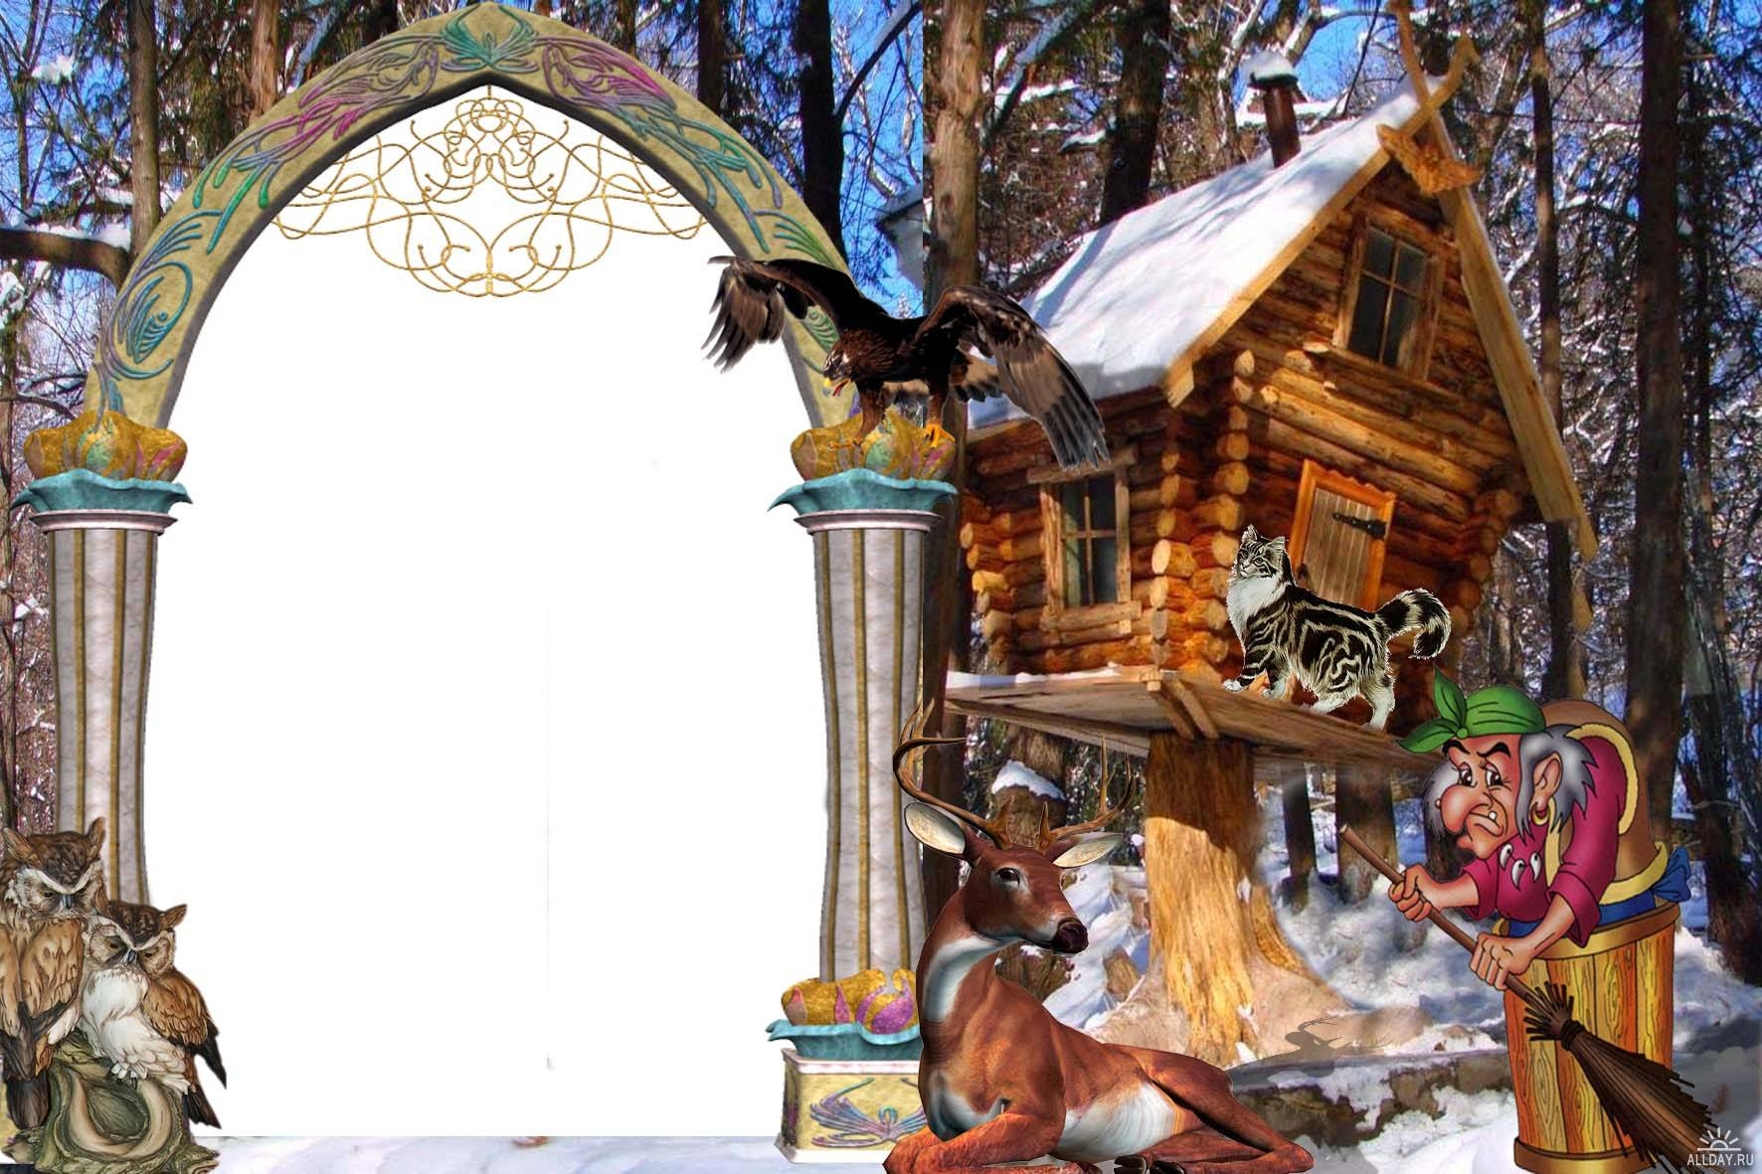
В гостях у сказки

Slide 24

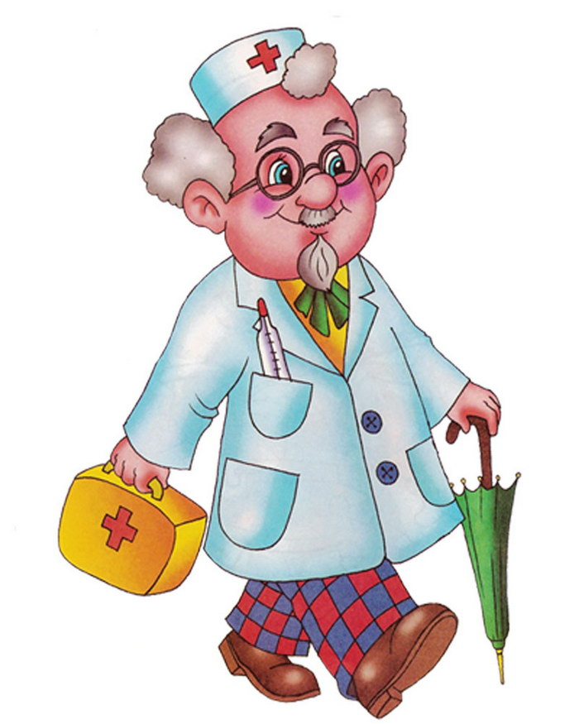
Всех на свете он добрей,
Лечит он больных зверей,
И однажды бегемота
Вытащил он из болота.
Он известен, знаменит,
Это доктор …
1

Slide 25
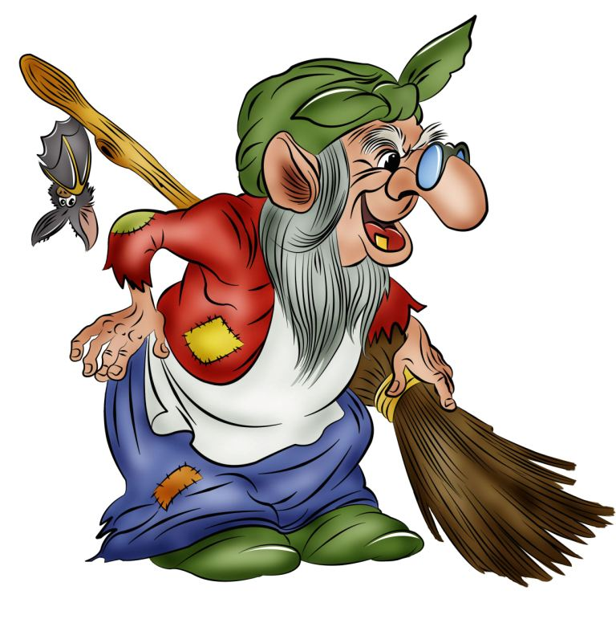
2
Бабусю знает целый свет,
Ей от роду лишь триста лет.
Там, на неведомых дорожках,
Дом её на курьих ножках.

Slide 26
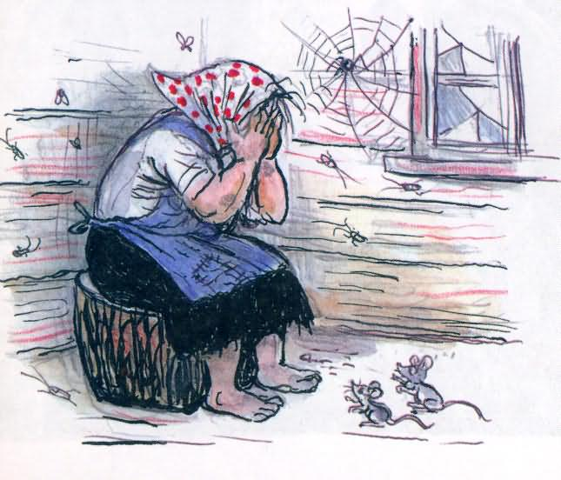
Убежали от грязнули
Чашки, ложки и кастрюли.
Ищет их она, зовёт
И в дороге слёзы льёт.
3

Slide 27
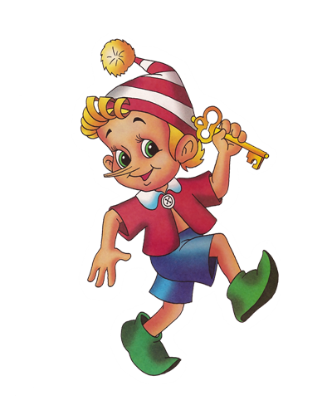
4
С букварём шагает в школу
Деревянный мальчуган.
Попадает вместо школы
В полотняный балаган.
Как зовётся эта книжка?
Кто герой её – мальчишка?

Slide 28
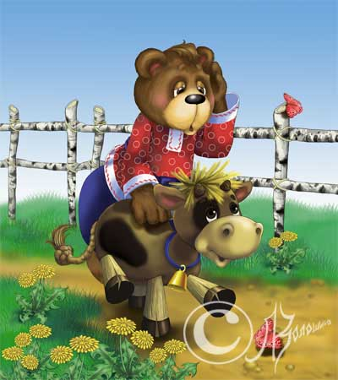
Он сумел поймать волчишку,
Он поймал лису и мишку.
Он поймал их не сачком,
А поймал он их бочком.
5

Slide 29
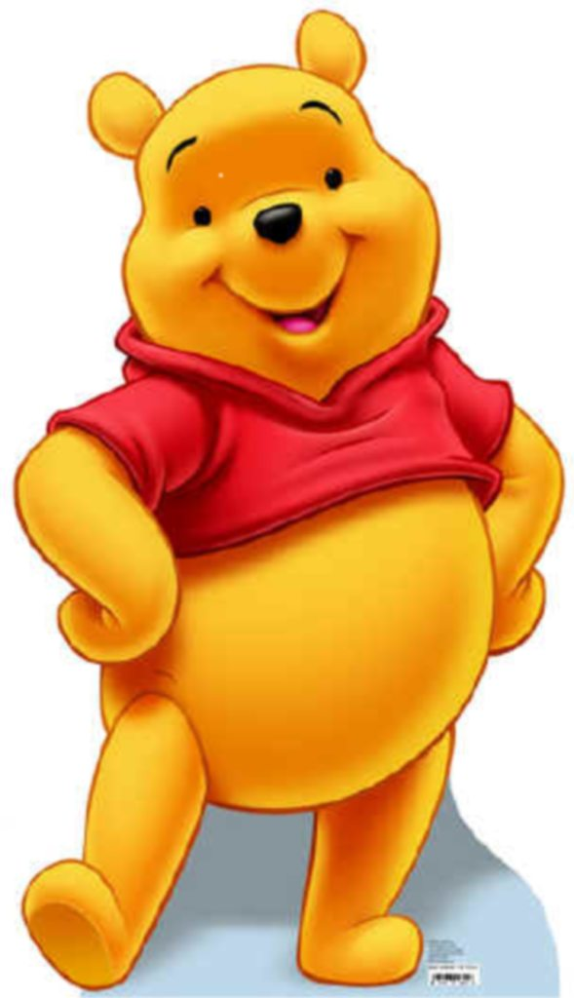
6
Он и весел и незлобен,
Этот милый чудачок.
С ним хозяин – мальчик Робин,
И приятель Пятачок.

Slide 30
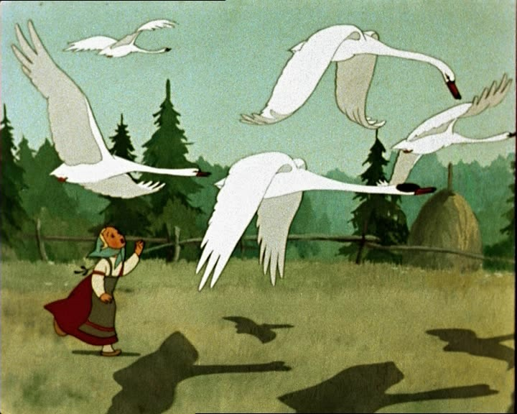
У Алёнушки-сестрицы
Унесли братишку птицы.
Высоко они летят,
Далеко они глядят.
7

Slide 31
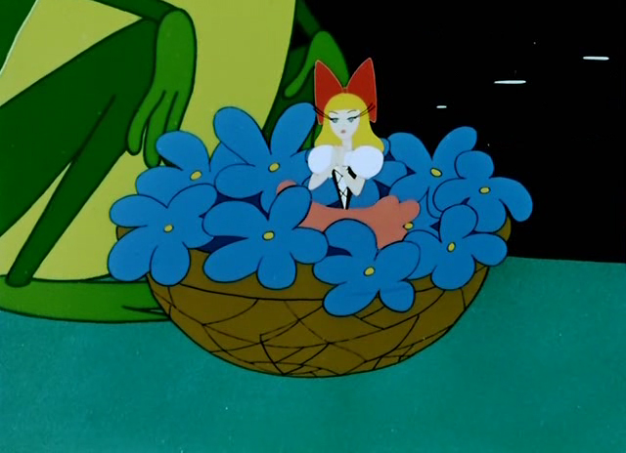
8
Появилась девочка в чашечке цветка,
И была та девочка не больше ноготка.
Кто читал такую книжку?
Знает девочку-малышку?

Slide 32
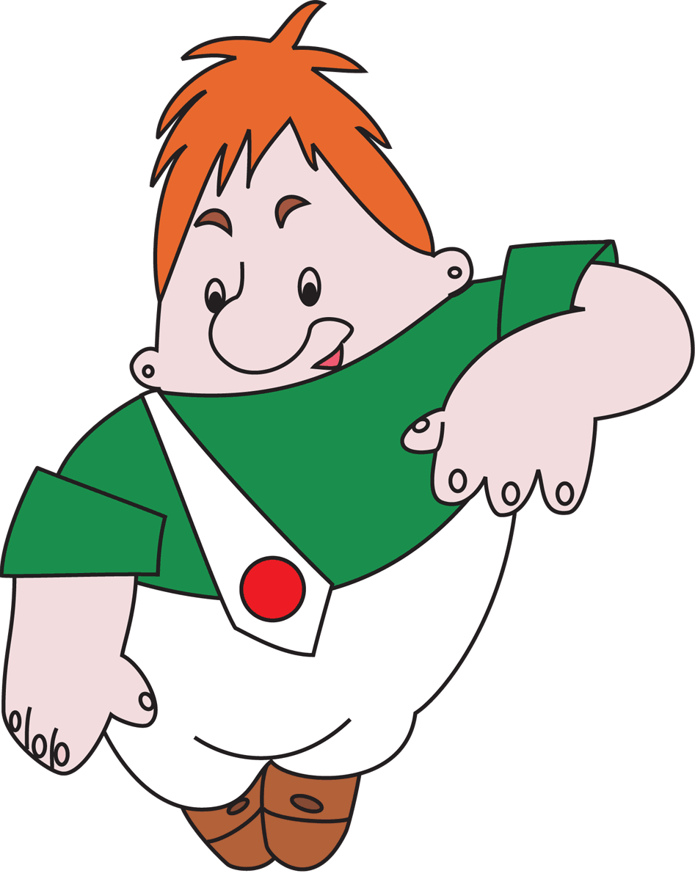
12
Все девчонки и мальчишки
Полюбить его успели.
Он - герой веселой книжки,
За спиной его - пропеллер.

Slide 33
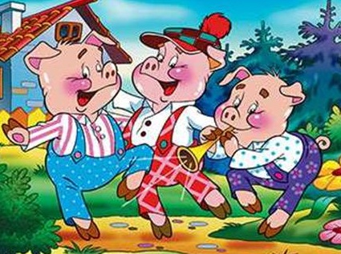
Носик круглый, пятачком,
Им в земле удобно рыться,
Хвостик маленький крючком,
Вместо туфелек — копытца.
Трое их — и до чего же
Братья дружные похожи.
Отгадайте без подсказки,
Кто герои этой сказки?
13

Slide 34
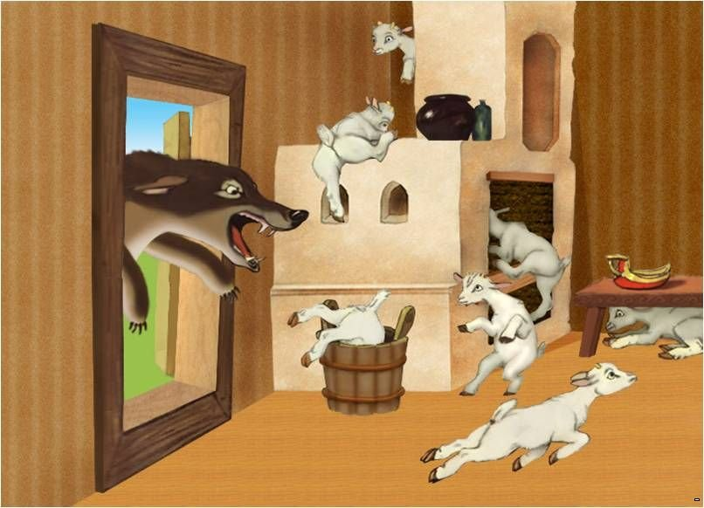
14
Ждали маму с молоком,
А пустили волка в дом.
Кем же были эти
Маленькие дети?

Slide 35
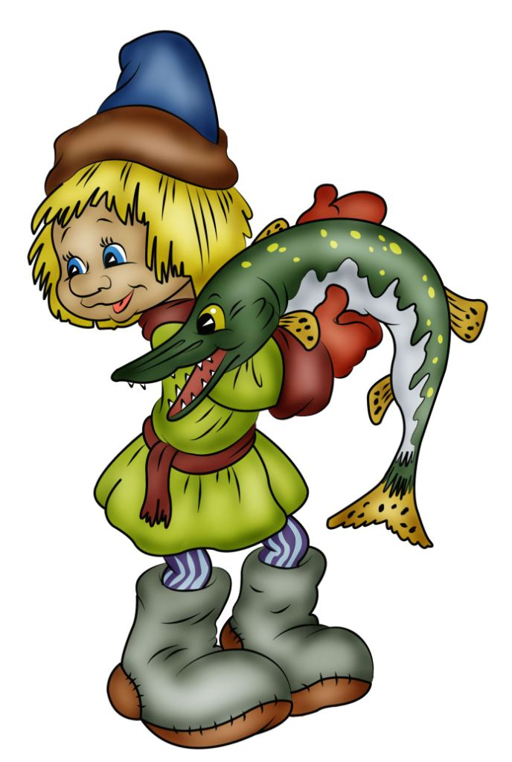
27
Уплетая калачи,
Едет парень на печи.
Едет прямо во дворец,
Кто же этот молодец?

Slide 36
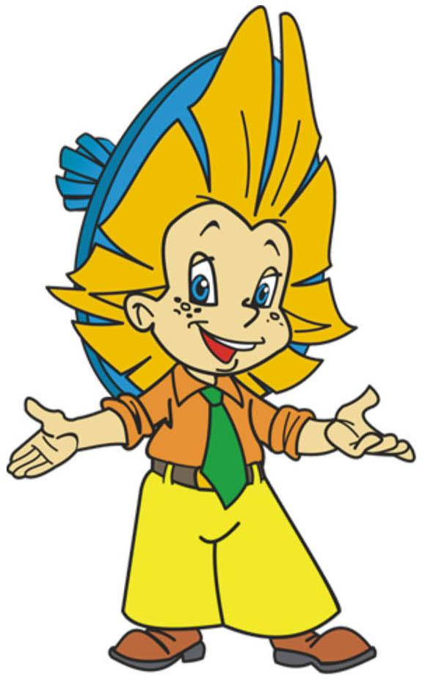
В шляпе с круглыми полями
И в штанишках до колен
Занят разными делами,
Лишь учиться ему лень.
Кто он, быстро отгадай-ка,
Как зовут его?
30

Slide 37
Подведем итоги

Slide 39

По каким признакам можно разбить фигуры
1 + 6
2 + 5
4 + 3

Slide 40
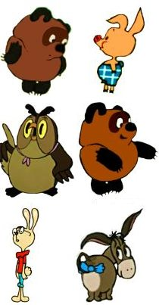
Подберите схему к задаче
?
Длина первого отрезка
8 см, а второго - 5 см. На сколько длина первого отрезка больше, чем второго?
?
?
8 – 5 = на 3 (см)
?

Slide 41
Расшифруйте слово
О 5+3= Л 9-4= Ц 7-4= | Д 2+4= Ы 2+7= М 1+3=
4 | 8 | 5 | 8 | 6 | 3 | 9

Slide 42
4 | 8 | 5 | 8 | 6 | 3 | 9
м | о | л | о | д | ц | ы

Slide 43
Подведем итоги

Slide 45

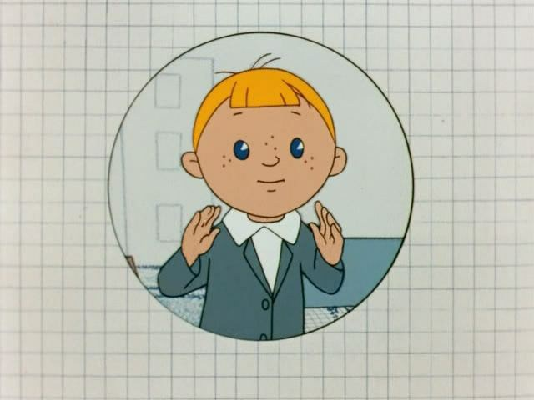
МЫ УЧИМСЯ ДЛЯ ЖИЗНИ

Slide 46


Slide 47
Спасибо за урок!

